Slide 1
아두이노 응용 기말 프로젝트
AA17장태호, AA20황혁준

Slide 2
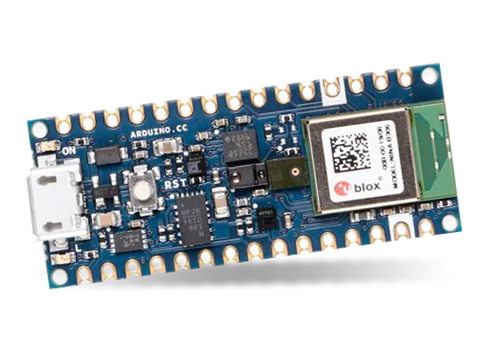
Nano33 BLE
LSM9051 9-AxisIMU

Slide 3
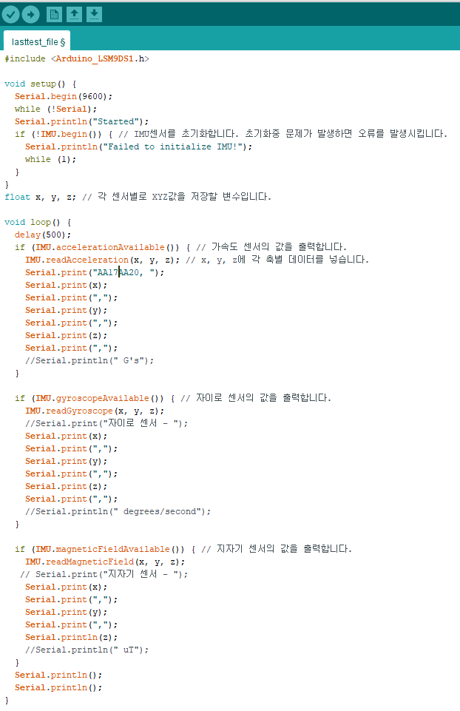
Arduino 코드

Slide 4
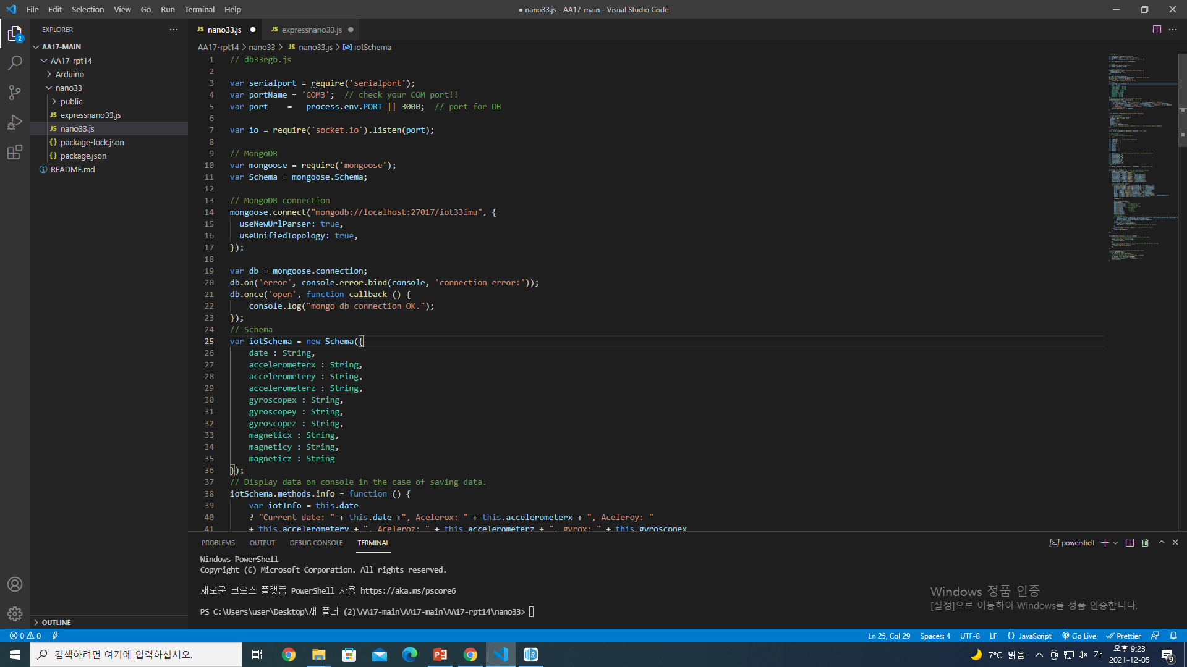
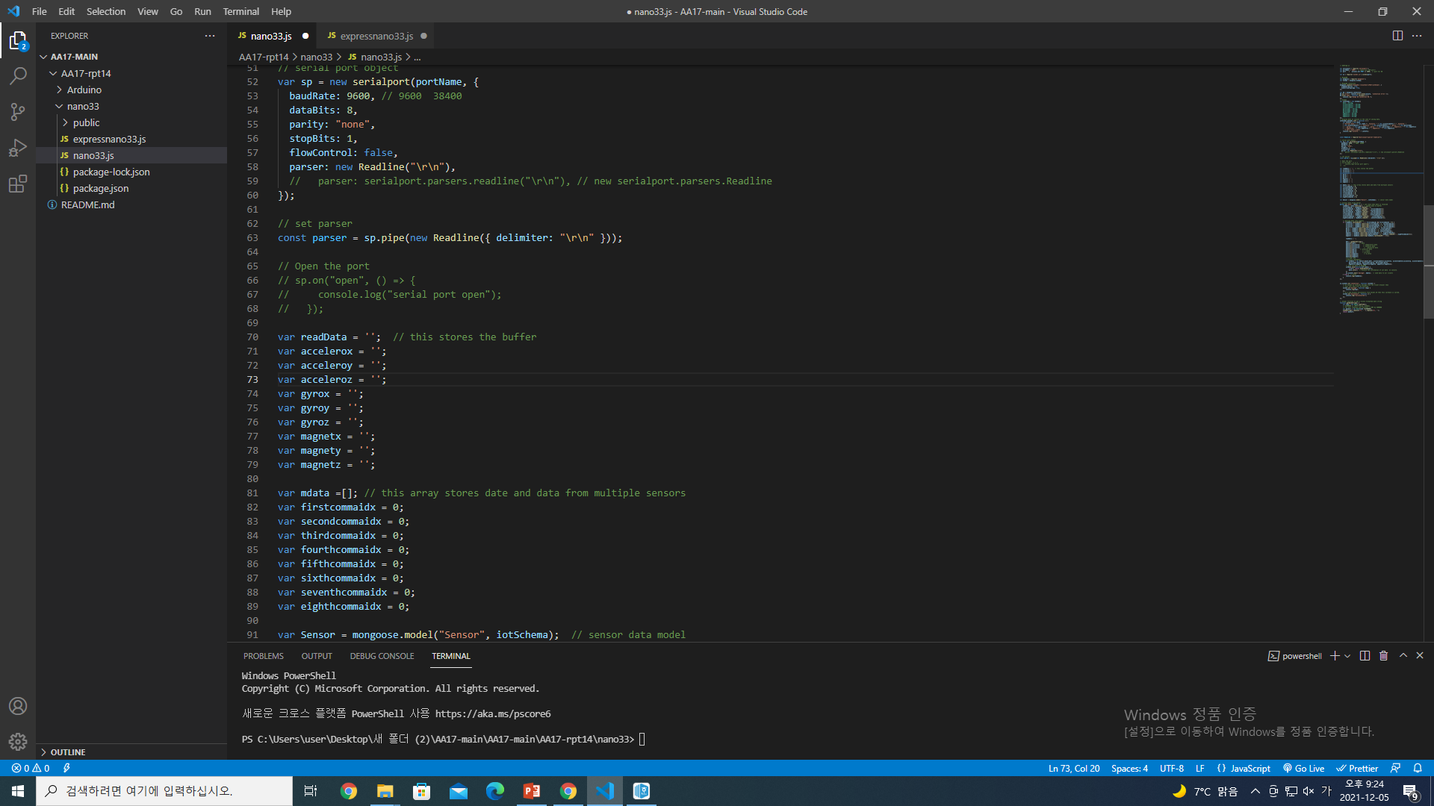
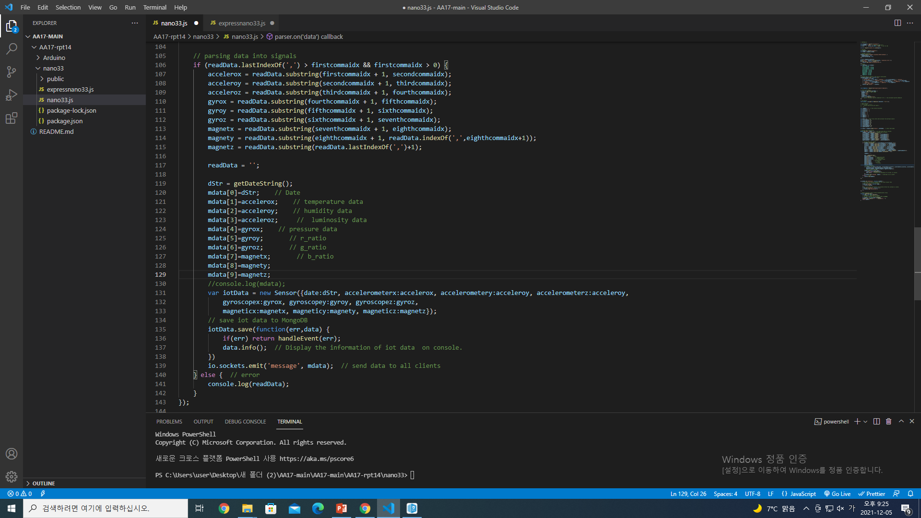
nano.js
값 받아오기
센서값 출력
센서값 출력

Slide 5
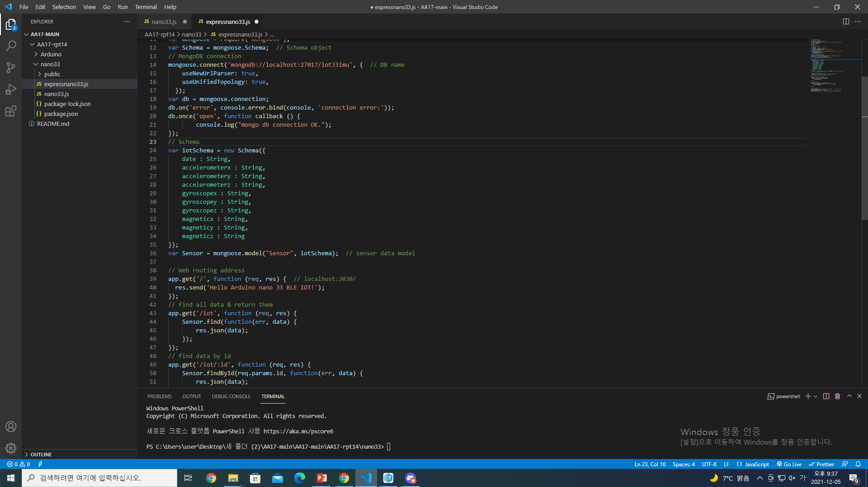
expressnano.js
값 받기

Slide 6
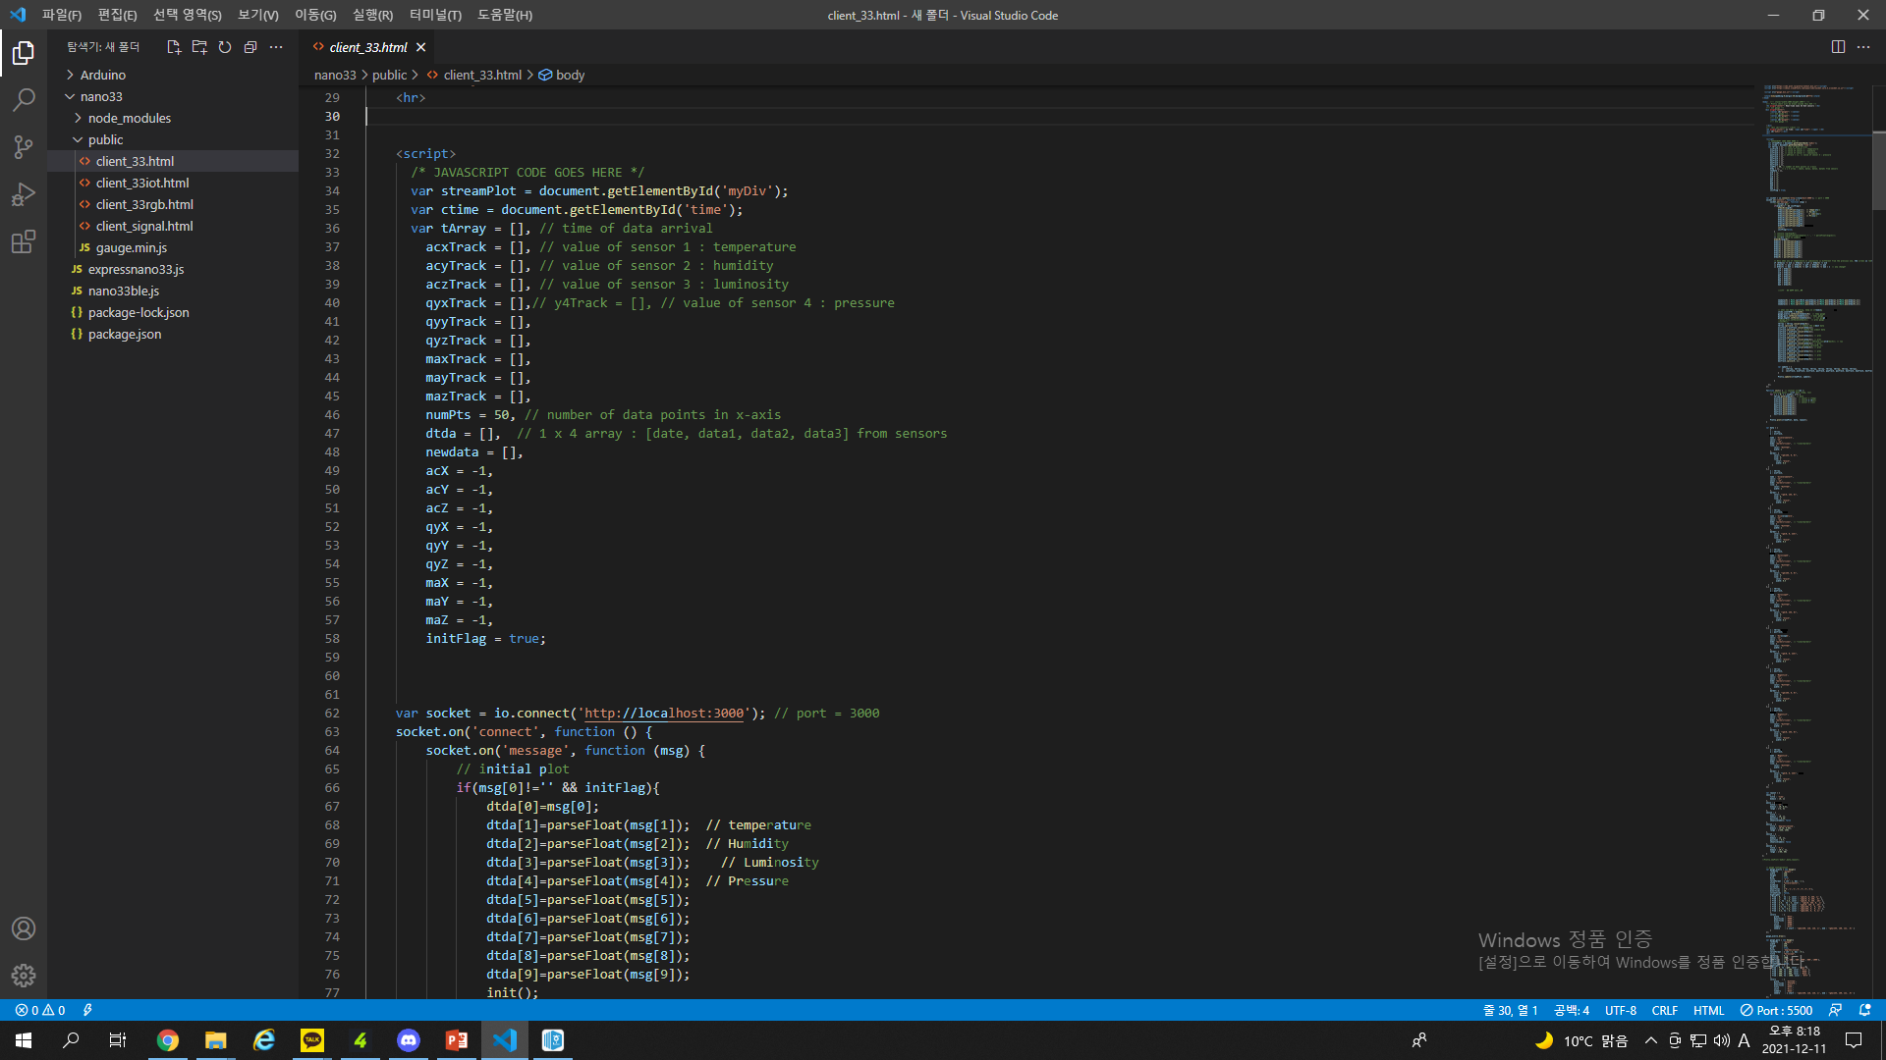
Html파일(센서 값)
9개의 센서 값

Slide 7
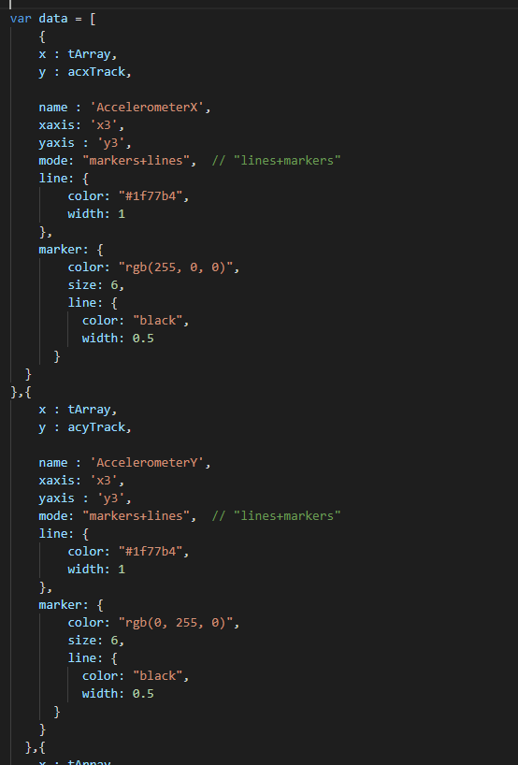
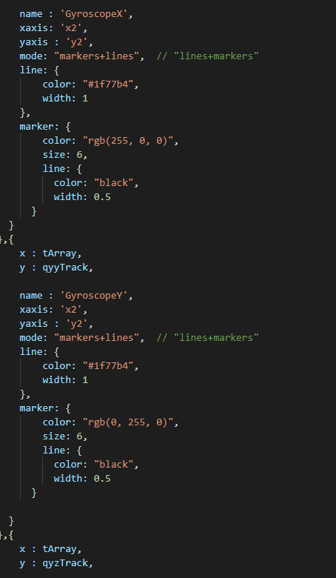
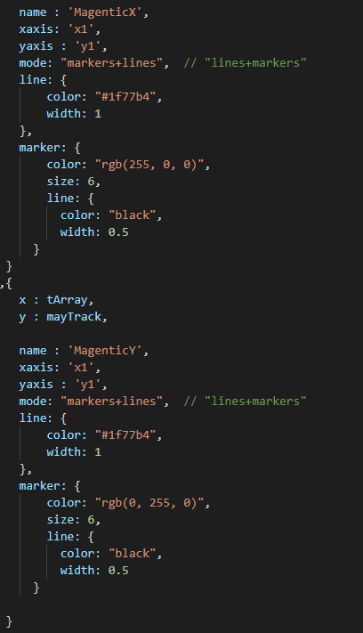
Html파일(그래프)
Xaxis와Yaxis를 이용하여
좌표를 지정

Slide 8
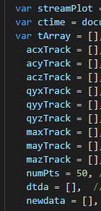
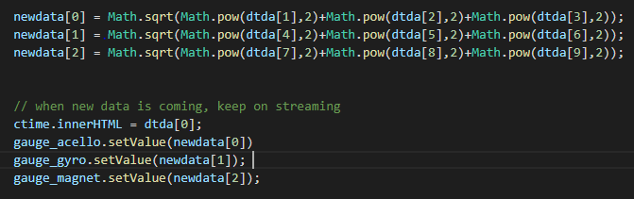
Html파일(게이지)
Math를 이용하여 각 센서들의 백터 값을 계산
백터 값을 받을 배열 생성

Slide 9
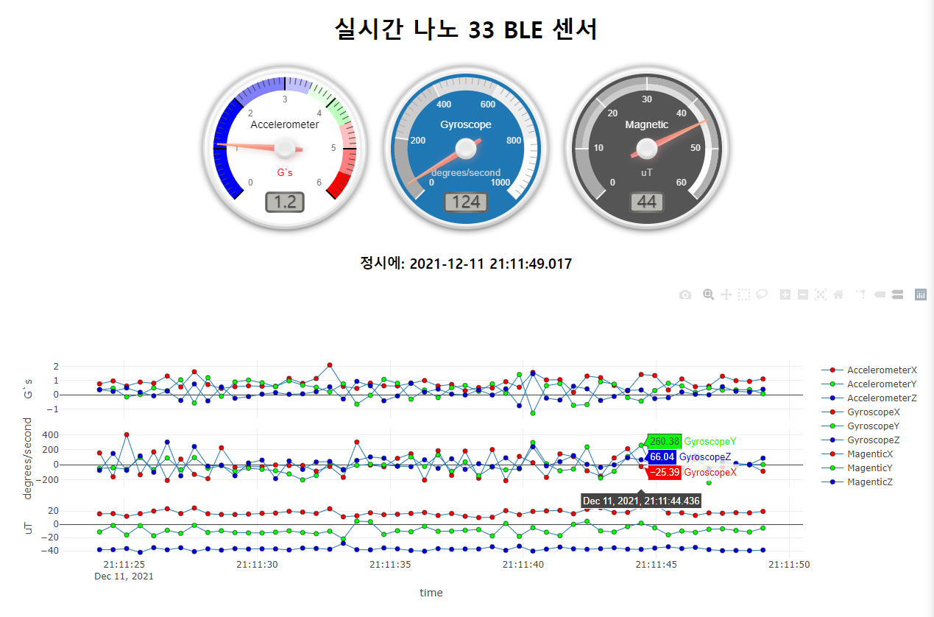
Live Server 결과

Slide 10
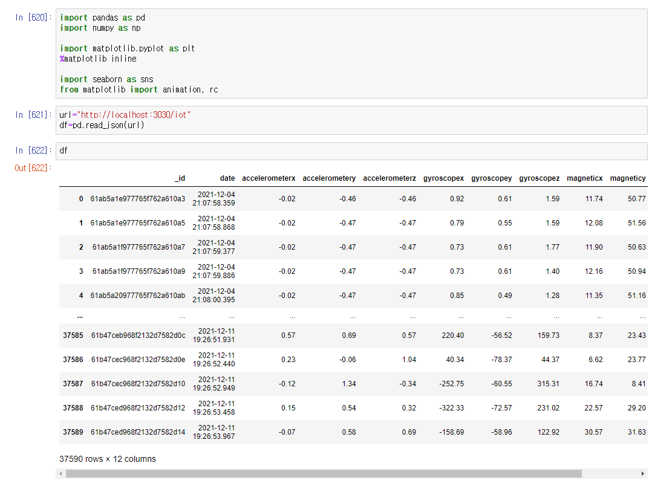
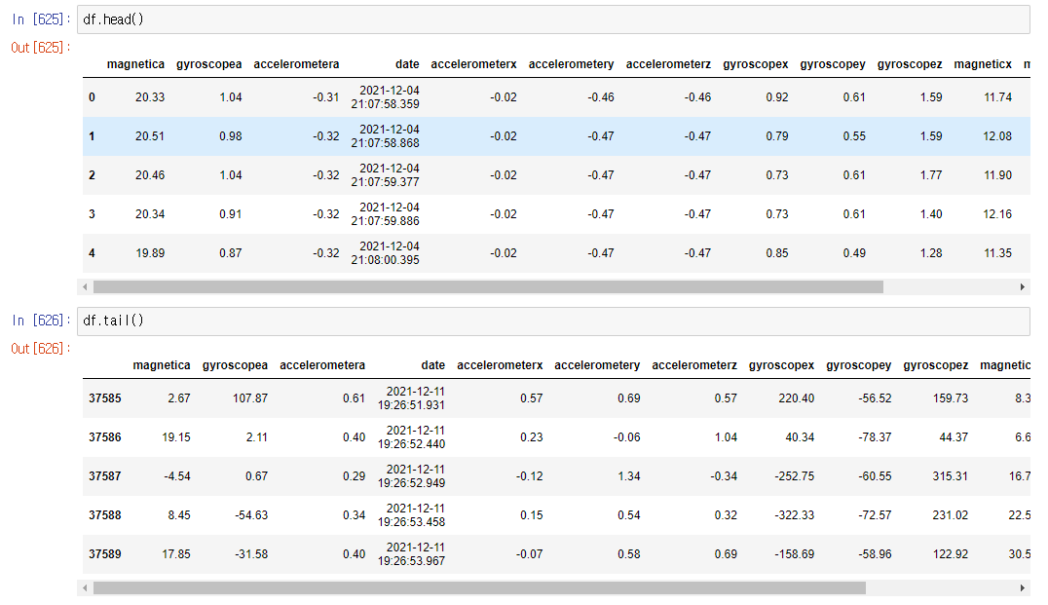
Colab
각 센서들의 백터 값
실시간으로 불러오기

Slide 11
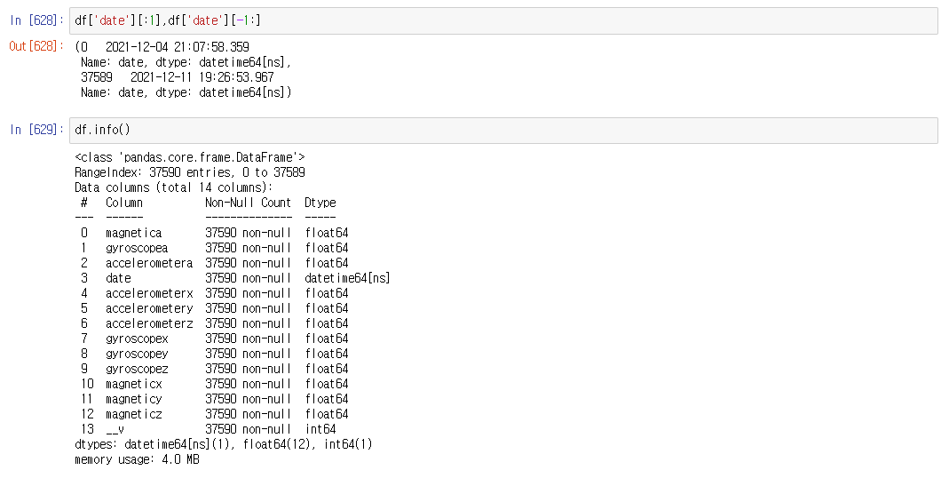
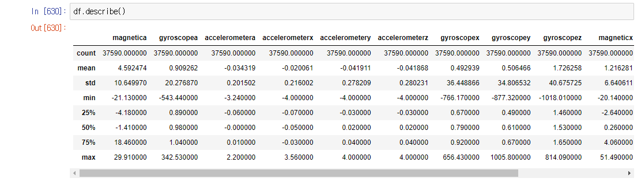
Colab
처음과 마지막 데이터
값들의 정보

Slide 12
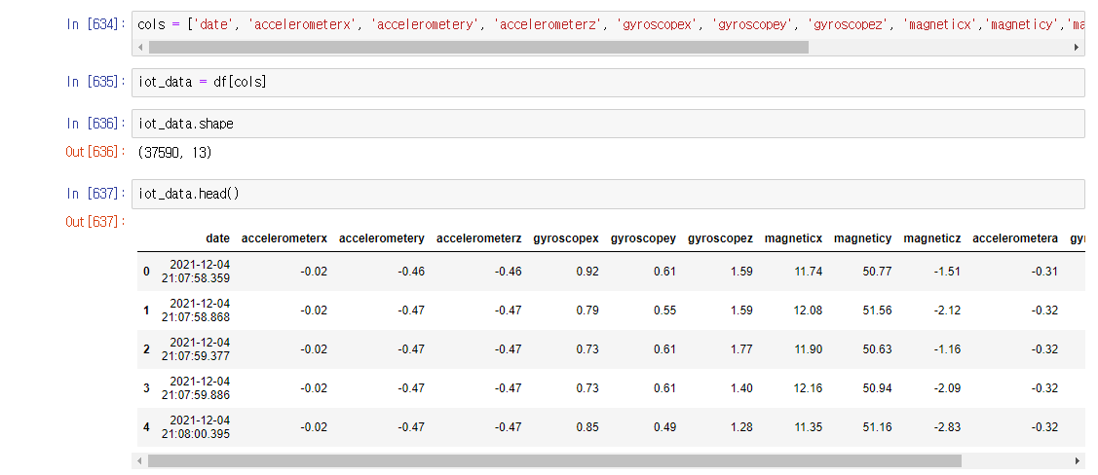
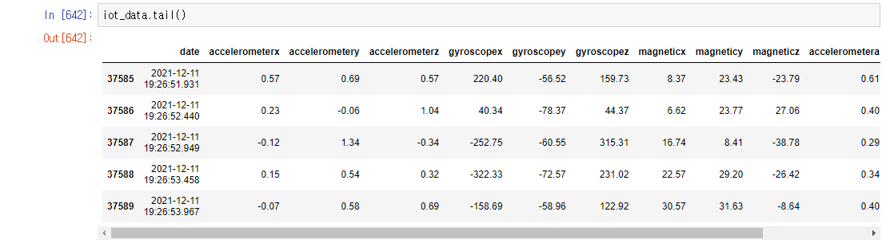
Colab
정리 후 iot_data
뒤에서 출력

Slide 13
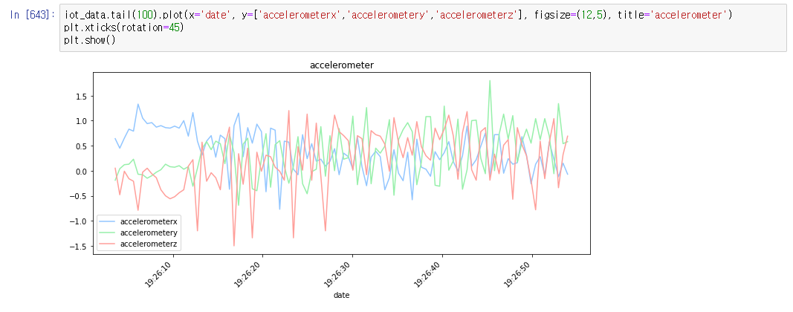
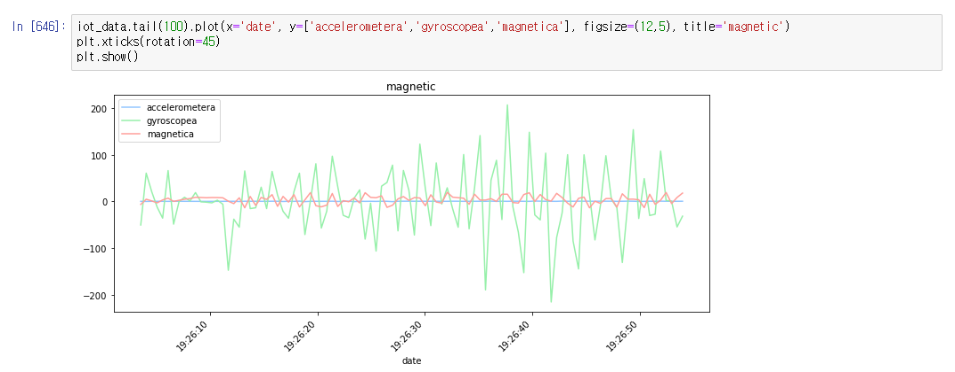
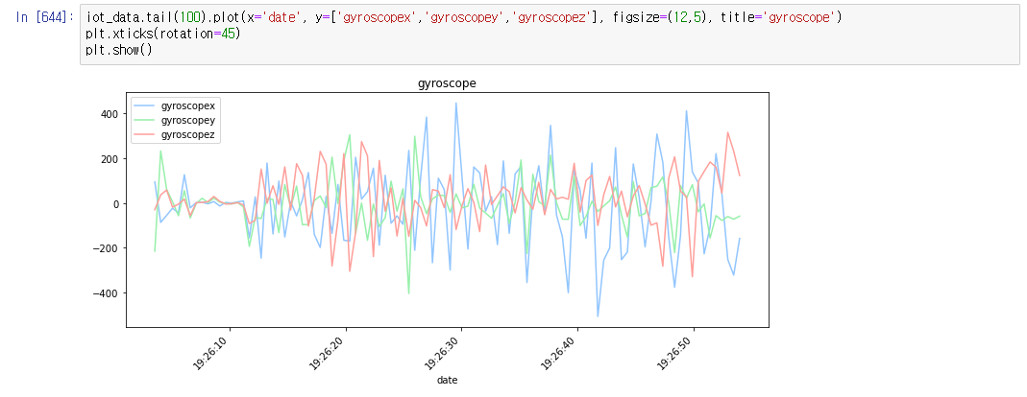
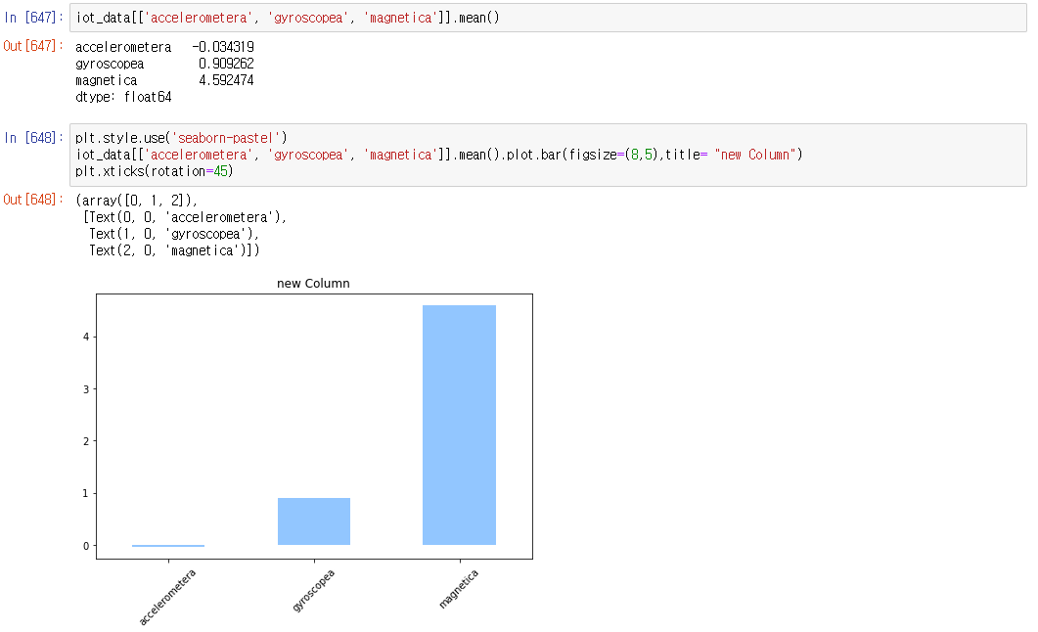
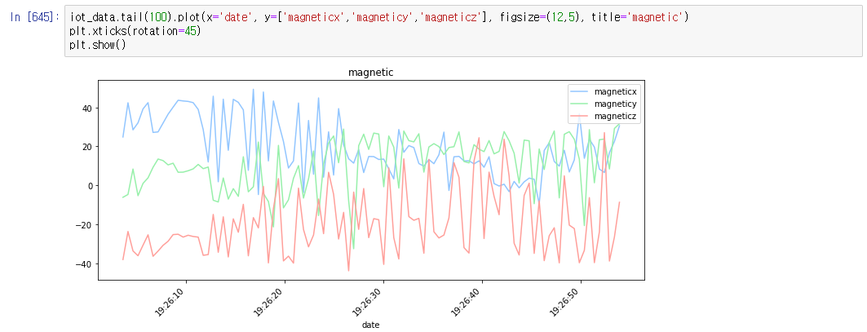
Colab(그래프)
3개 센서의 백터 값
가속도
센서
자이로
센서
3개 센서의 백터 값의 평균
마그네틱
센서

Slide 14
활용 사례
가속도센서와 자이로센서가 결합하면서 선박의 롤링(횡동요)을 줄이는 배멀미방지장치(CMG), 돌아다니며 청소를 하는 휴머노이드 로봇
자기 센서는 자동차 이외에도 세탁기나 전자레인지와 같은 가전기기에서 문이 열리고 닫히는 것을 감지하는 용도로 사용
예를 들어, 보청기에서 자기 센서는 휴대전화가 가까이 있는 것을 감지하고 모드를 변경하여 사용자가 통화를 더 명확하게 들을 수 있도록 한다.

Slide 15
감사합니다

